Slide 1
數學與藝術 1-基礎篇 圖案
AMA認知與教學工作坊 陽明交通大學
2023/10/25

Slide 2
綱要
版面
工作區/工具例
工具列
快取工具列
最近執行
快速鍵
雙欄
圖案
選取
對齊
陣列

Slide 3
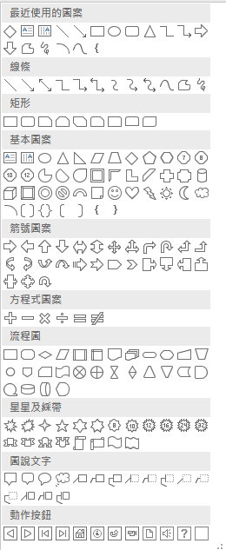
圖案
快取圖案
變形 圖案選項 / 圖案端點 / 曲線控制 變更快取圖案/幾何變換
請參考 1.2 AMA + PPT 基礎篇-圖案

Slide 4
快取圖案 形內變化
暗藏玄機

Slide 5
快取圖案 -形內變化

Slide 6
快取圖案 -形內變化
形內變化

Slide 7
快取圖案 -形內變化
形內變化

Slide 8
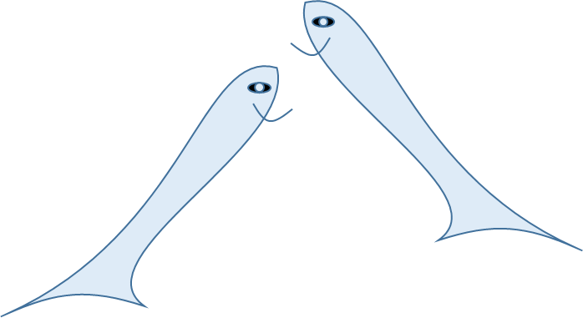

快取圖案 自由變形
歸根究底 自由自在

Slide 9
快取圖案 -形內變化

Slide 10
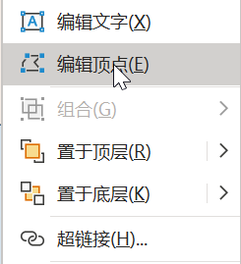
快取圖案 -形內變化
編輯頂點
點選物件 > 滑鼠右鍵

Slide 11
快取圖案 -形內變化
編輯頂點
可以動
點選物件 > 滑鼠右鍵

Slide 12
快取圖案 -形內變化
編輯頂點
點選物件 > 滑鼠右鍵

Slide 13
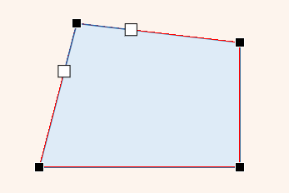
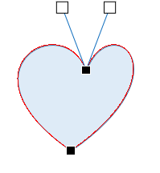
快取圖案 -形內變化
編輯頂點
可以動
點選物件 > 滑鼠右鍵

Slide 14
快取圖案 -形內變化
編輯頂點
點選物件 > 滑鼠右鍵

Slide 15
範例

Slide 16
快取圖案 - 自由變形

Slide 17
快取圖案 - 自由變形

Slide 18
快取圖案 - 自由變形
a.輔助 > 5.指令路徑

Slide 19
快取圖案 - 自由變形

Slide 20
快取圖案 - 自由變形

Slide 21
快取圖案 - 自由變形

Slide 22
快取圖案 - 自由變形
5.對齊 > d.雙向置中

Slide 23
快取圖案 - 自由變形

Slide 24
快取圖案 - 自由變形

Slide 25
快取圖案 - 自由變形

Slide 26
快取圖案 - 自由變形

Slide 27
快取圖案 - 自由變形

Slide 28
快取圖案 - 自由變形

Slide 29
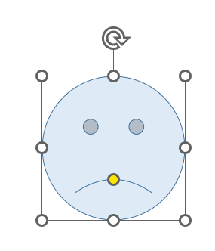
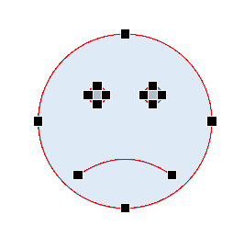
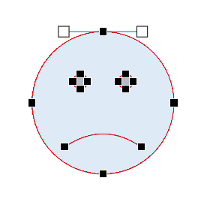
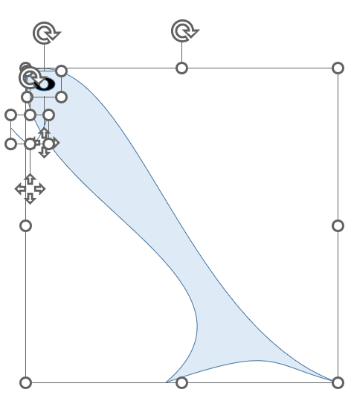
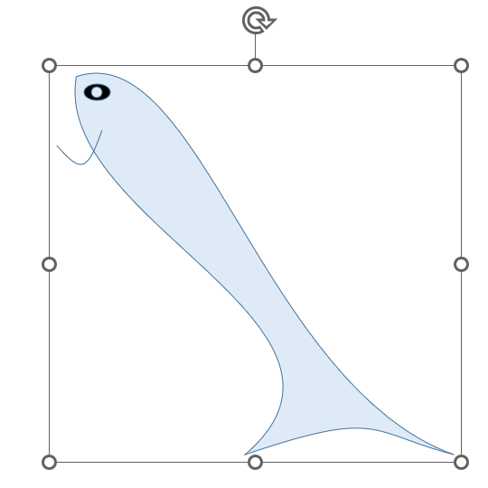
小彙整
形狀有端點可以編輯
需要更多端點可以按右鍵編輯更多端點
白色的端點可以控制力道
善用群組功能把圖形合起來

